Slide 1

스마트 트렁크 시스템 사양서
Team#1
2022-04-15

Slide 2
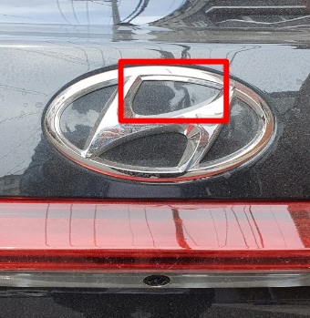
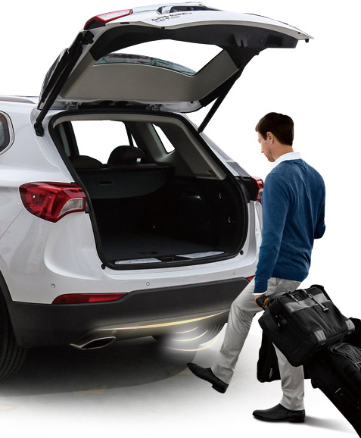
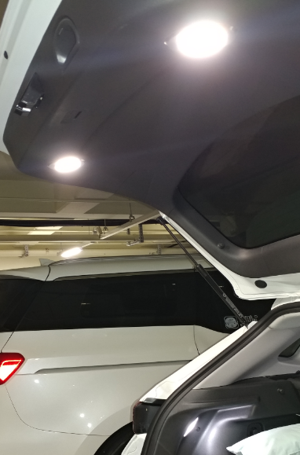

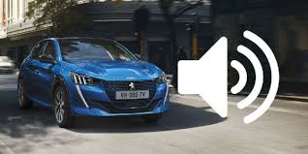
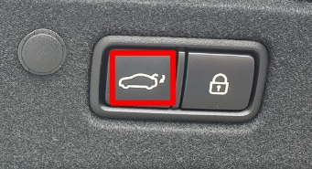
스마트 트렁크 시스템 사양서
자동 트렁크 개폐 시스템
트렁크 개폐 시스템
트렁크 점등 시스템
리모컨을 사용한 개폐
트렁크 버튼을 사용한 개폐
사람을 감지하여 개폐
경고
시스템
어두운 상황에서 트렁트 내부 점등

Slide 3
스마트 트렁크 시스템 사양서
시스템 개발
목적 / 기능
시스템 외부 입력 : 사람, 스마트 키
시스템 기능 정의 : 1. 리모컨과 근접센서로 트렁크 개폐 신호 인가 2. 모터를 통해 트렁크 도어 자동 개폐 3. 외부 밝기에 따라 트렁크 내부 조명 점등
시스템 제약사항 : 기술제약사항 >TC275 개발보드를 사용해야하며, 개발언어는 c언어를 사용
시스템 구성 서브시스템
트렁크 개폐 모듈 : 입력(스마트키 스위치, 초음파), 출력 (트렁크 모터)
트렁크 조명 모듈 : 입력(조도센서), 출력 (트렁크 조명)
인터페이스 정의
시스템 입출력 : 버튼입력, 초음파 입력, 조도센서 입력 >> 시스템출력
모듈 인터페이스 :
트렁크 개폐 모듈 -> 개폐상태 신호 -> 조명모듈 (조명 점등 조건)
입력센서(스위치, 초음파) -> 개폐 신호 -> 출력(트렁크 모터)

Slide 4
스마트 트렁크 시스템 사양서
Req. ID | Summary | 중요도/ 긴급도 | 요청자/일자 | 검토자/ 일자 | 승인/비고
1 | 스마트키(SW1)로 3초 이상 HOLD시 트렁크 개폐신호 전달 | 상/보통 | 이현준/(22/04/15)
2 | 초음파 센서에 20cm 접근 시 트렁크 개폐신호 전달 | 상/보통 | 이현준/(22/04/15)
3 | 트렁크 버튼(SW2) 입력 시 트렁크 개폐신호 전달 | 상/보통 | 이현준/(22/04/15)
4 | 개폐신호 입력시 트렁크(스텝모터를 사용) 10초이내 열기/ 닫기 | 상/보통 | 강병우/(22/04/15)
5 | 외부 밝기(조도 센서)에 따라 트렁크 조명등(RGB 초록불) 점등여부 결정하기 | 중/보통 | 강병우/(22/04/15)
6 | 트렁크가 닫힌 경우 조명등(RGB 초록불)은 항상 꺼진상태를 유지. | 중/보통 | 박종혁/(22/04/15)
7 | 트렁크가 닫힐 때 경고신호(부저)를 3회 (삐-삐-삐) 발생. | 하/보통 | 박종혁/(22/04/15)
8 | 트렁크가 열릴 떄 1회 (부저 삑!) 소리 발생. | 하/보통 | 조준형/(22/04/15)
9 | 트렁크가 열린 경우 파란등(LED1) 점등, 닫힌 경우 빨간 등(LED2) 점등. (운전석 표시등) | 하/보통 | 조준형/(22/04/15)

